Slide 1
“EVALUACIÓN TÉCNICA INFÓRMATICA DEL SISTEMA INTEGRADO DE OPERACIONES Y NEGOCIOS - SION DE LA EMPRESA PÚBLICA CORREOS DEL ECUADOR MEDIANTE LA APLICACIÓN DE LA NORMA ISO/IEC 25000”
Cristina Vivanco
Pablo Ganán

Slide 2
AGENDA
TEMA
INTRODUCCIÓN
JUSTIFICACIÓN
OBJETIVO GENERAL
OBJETIVOS ESPECÍFICOS
ALCANCE
MARCO TEÓRICO
ELABORACIÓN DEL MODELO DE EVALUACIÓN
APLICACIÓN DEL MODELO DE EVALUACIÓN
CONCLUSIONES Y RECOMENDACIONES
BIBLIOGRAFÍA

Slide 3
AGENDA
TEMA
INTRODUCCIÓN
JUSTIFICACIÓN
OBJETIVO GENERAL
OBJETIVOS ESPECÍFICOS
ALCANCE
MARCO TEÓRICO
ELABORACIÓN DEL MODELO DE EVALUACIÓN
APLICACIÓN DEL MODELO DE EVALUACIÓN
CONCLUSIONES Y RECOMENDACIONES
BIBLIOGRAFÍA

Slide 4
TEMA
EVALUACIÓN TÉCNICA INFÓRMATICA DEL SISTEMA INTEGRADO DE OPERACIONES Y NEGOCIOS - SION DE LA EMPRESA PÚBLICA CORREOS DEL ECUADOR MEDIANTE LA APLICACIÓN DE LA NORMA
ISO/IEC 25000

Slide 5
INTRODUCCIÓN
Durante el ciclo de vida de un sistema informático, resulta muchas veces necesario evaluar las prestaciones del software, habitualmente con el objetivo de mejorarlas. Esta evaluación se la debe hacer de la forma más objetiva y precisa, de manera que se pueda evaluar los diversos aspectos por los cuales fue desarrollado el sistema informático.
La norma ISO/IEC 25000 proporciona una guía para el uso de las nuevas series de estándares internacionales, llamados Requisitos y Evaluación de Calidad de Productos de Software (SQuaRE), ésta se basa en la ISO 9126 (Modelo de Calidad) y la ISO 14598 (Evaluación del Software), su objetivo principal es guiar el desarrollo de los productos de software, estableciendo criterios para la especificación de requisitos de calidad del software como producto, sus métricas y su evaluación.

Slide 6
JUSTIFICACIÓN
El reto que afronta el área de Desarrollo de Correos del Ecuador con SION, es muy grande, debido a que este nuevo sistema maneja 4 módulos como son: facturación ordinaria, facturación corporativa, comercialización y bodega de especies los cuales son fundamentales para la empresa.
Esta evaluación técnica informática es de suma importancia para CDE-EP, porque permitirá establecer la calidad SION, a fin de que las autoridades puedan tomar las decisiones respectivas para su mejora.
Además es necesario establecer si el sistema SION necesita una reingeniería, la compra de un complemento adicional para el correcto funcionamiento o una versión 2 de SION para que el sistema cumpla con los requerimientos.
Por lo tanto se ha planteado que la evaluación técnica de SION se realice desde la perspectiva de la calidad del producto mediante la Norma ISO/IEC 25000.

Slide 7
OBJETIVO GENERAL
Realizar la Evaluación Técnica Informática al Sistema Integrado de Operaciones y Negocios - SION de la Empresa Pública Correos del Ecuador, mediante la aplicación de la norma ISO/IEC 25000.

Slide 8
OBJETIVOS ESPECÍFICOS
Determinar los criterios aplicados para la especificación de requisitos de calidad de producto software, métricas y evaluación del Sistema Integrado de Operaciones y Negocios SION.
Aplicar un modelo de calidad para el producto software - SION, definiendo las características y subcaracterísticas que se deben tener en cuenta.
Aplicar el proceso de evaluación de la calidad del producto software SION, con el fin de poder establecer la calidad en función del modelo de desarrollo.
Investigar herramientas de medición para las métricas a utilizar en la evaluación de la calidad de producto SION.

Slide 9
ALCANCE
Los módulos sobre los cuales se va a realizar la Evaluación Técnica Informática son los siguientes:
Facturación Ordinaria.
Facturación Corporativa.

Slide 10
NORMA ISO/IEC 25000

Slide 12
MÉTODO IQMC INDIVIDUAL QUALITY MODEL CONSTRUCTION

Slide 13
ELABORACIÓN DEL MODELO DE EVALUACIÓN
Elaboración del Plan de Trabajo
Para la elaboración y ejecución de la evaluación técnica informática de SION se ha elaborado un plan de trabajo, el cual permite establecer y describir cada una de las fases a realizar.
ANEXO A.docx

Slide 14
MÉTODO IQMC
Paso 0: Estudio del ámbito del software
FACTURACIÓN CORPORATIVA
FACTURACIÓN ORDINARIA
BODEGA DE ESPECIES
COMERCIALIZACIÓN
COMPUESTO

Slide 15
Paso 1: Determinación de las características de calidad
 | Total de Ponderación por Modelo | Ponderación por Modelo de Calidad | Características
MODELO DE CALIDAD EXTERNA | 100,00% | 25,00% | Funcionalidad
 |  | 15,00% | Fiabilidad
 |  | 20,00% | Eficiencia
 |  | 20,00% | Usabilidad
 |  | 10,00% | Mantenibilidad
 |  | 10,00% | Portabilidad
 | Total de Ponderación por Modelo | Ponderación por Modelo de Calidad | Características
MODELO DE CALIDAD INTERNA | 100,00% | 25,00% | Funcionalidad
 |  | 15,00% | Fiabilidad
 |  | 20,00% | Eficiencia
 |  | 20,00% | Usabilidad
 |  | 10,00% | Mantenibilidad
 |  | 10,00% | Portabilidad
 | Total de Ponderación por Modelo | Ponderación por Modelo de Calidad | Características
MODELO DE CALIDAD EN USO | 100,00% | 30,00% | Efectividad
 |  | 25,00% | Productividad
 |  | 15,00% | Seguridad
 |  | 30,00% | Satisfacción

Slide 16
Paso 2. Refinamiento de la jerarquía de subcaracterísticas
 | Total de Ponderación por Modelo | Características | Total de Ponderación por característica | Ponderación de Métricas por Característica | Sub Características por Característica
MODELO DE CALIDAD EXTERNA | 100,00% | Funcionalidad | 100,00% | 15,00% | Adecuación
 |  |  |  | 25,00% | Exactitud
 |  |  |  | 30,00% | Interoperabilidad
 |  |  |  | 10,00% | Seguridad de acceso
 |  |  |  | 20,00% | Cumplimiento funcional
 |  | Fiabilidad | 100,00% | 30,00% | Madurez
 |  |  |  | 30,00% | Tolerancia a fallos
 |  |  |  | 20,00% | Capacidad de recuperación
 |  |  |  | 20,00% | Cumplimiento de la fiabilidad
 |  | Eficiencia | 100,00% | 40,00% | Utilización de recursos
 |  |  |  | 60,00% | Peso de Aplicaciones Web
 |  | Usabilidad | 100,00% | 30,00% | Capacidad para ser Operado
 |  |  |  | 50,00% | Análisis de Documentación
 |  |  |  | 20,00% | Cumplimiento de Usabilidad
 |  | Mantenibilidad | 100,00% | 40,00% | Capacidad para ser probado
 |  |  |  | 60,00% | Cumplimiento de la mantenibilidad
 |  | Portabilidad | 100,00% | 50,00% | Adaptabilidad de Interfaz
 |  |  |  | 50,00% | Adaptabilidad de Reportes

Slide 17
 | Total de Ponderación por Modelo | Características | Total de Ponderación por característica | Ponderación de Métricas por Característica | Sub Características por Característica
MODELO DE CALIDAD INTERNA | 100,00% | Funcionalidad | 100,00% | 35,00% | Adecuación
 |  |  |  | 25,00% | Exactitud
 |  |  |  | 10,00% | Interoperabilidad
 |  |  |  | 30,00% | Seguridad de Acceso
 |  | Fiabilidad | 100,00% | 35,00% | Madurez
 |  |  |  | 35,00% | Tolerancia a fallos
 |  |  |  | 30,00% | Capacidad de recuperación
 |  | Eficiencia | 100,00% | 30,00% | Comportamiento en el tiempo
 |  |  |  | 70,00% | Utilización de Recursos
 |  | Usabilidad | 100,00% | 30,00% | Capacidad de ser aprendido
 |  |  |  | 70,00% | Capacidad para ser operado
 |  | Mantenibilidad | 100,00% | 30,00% | Capacidad para ser analizado
 |  |  |  | 70,00% | Estabilidad
 |  | Portabilidad | 100,00% | 30,00% | Facilidad de instalación
 |  |  |  | 20,00% | Adaptabilidad
 |  |  |  | 50,00% | Co-existencia

Slide 18
 | Total de Ponderación por Modelo | Características | Total de Ponderación por característica | Ponderación de Métricas por Característica | Sub Características por Característica
MODELO DE CALIDAD EN USO | 100,00% | Efectividad | 100,00% | 30,00% | Eficacia de la Tarea
 |  |  |  | 30,00% | Terminación de la Tarea
 |  |  |  | 40,00% | Error de frecuencia
 |  | Productividad | 100,00% | 40,00% | Respectiva Eficiencia del Usuario
 |  |  |  | 60,00% | Tiempo de tarea
 |  | Seguridad | 100,00% | 50,00% | Vulnerabilidad
 |  |  |  | 10,00% | Lentitud de la Red
 |  |  |  | 40,00% | Daños del Software
 |  | Satisfacción | 100,00% | 70,00% | Cuestionario de Satisfacción
 |  |  |  | 30,00% | Uso Discresional

Slide 19
Paso 3. Refinamiento de subcaracterística en atributos
Para las subcaracterísticas descritas anteriormente, se establecieron los siguientes atributos:
ANEXO G_EVALUACION DE METRICAS y Anexo D_RESULTADO DE ENCUESTAS.xlsx

Slide 20
Paso 4. Refinamiento de atributos derivados en básicos.
Para SION no sea visto la necesidad de obtener atributos derivados ya que todos los atributos encontrados son dependientes directos de las subcaracterística.

Slide 21
Paso 5. Establecimiento de relaciones entre factores de calidad

Slide 22
Paso 6. Determinación de métricas para los atributos
Se establece las métricas a evaluar en base a la norma ISO/IEC 25000, para las características, sub características y atributos seleccionados.
ANEXO G_EVALUACION DE METRICAS y Anexo D_RESULTADO DE ENCUESTAS.xlsx

Slide 23
APLICACIÓN DEL MODELO DE EVALUACIÓN
Ejecución del Plan de Trabajo
Elaboración de la Matriz de Riesgo
Para determinar la Matriz de Riesgo se ha determinado la tabla con los siguientes rangos:
Valoración | Escala | Valor Mínimo | Valor Máximo
Ninguna | 1 | 1 | 3
Baja | 2 | 4 | 6
Mediana | 3 | 8 | 9
Alta | 4 | 12 | 16

Slide 24
Valoraciones de Probabilidad de Riesgo y de Impacto
 |  | PROBABILIDAD DE RIESGO
 |  | Insignificante | Baja | Media | Alta
SUBCARACTERÍSTICAS | Adecuación |  | x
 | Exactitud |  |  | x
 | Interoperabilidad |  |  | x
 | Seguridad de acceso |  | x
 | Cumplimiento funcional |  |  |  | x
 | Madurez |  |  |  | x
 | Tolerancia a fallos |  |  | x
 | Capacidad de recuperación |  |  |  | x
 | Cumplimiento de la fiabilidad |  |  |  | x
 | Utilización de recursos |  |  |  | x
 | Peso de Aplicaciones Web |  |  |  | x
 | Capacidad para ser Operado |  |  | x
 | Análisis de Documentación |  |  |  | x
 | Cumplimiento de Usabilidad |  |  |  | x
 | Capacidad para ser probado |  |  | x
 | Cumplimiento de la mantenibilidad |  |  |  | x
 | Adaptabilidad de Interfaz |  |  |  | x
 | Adaptabilidad de Reportes |  |  |  | x
 |  | IMPACTO
 |  | Insignificante | Baja | Media | Alta
INTERFACES | Empresa |  | x
 | Tipo de Comprobante de Venta |  | x
 | Moneda |  | x
 | Entidad Bancaria | x
 | Forma de Pago | x
 | Apartado Postal |  | x
 | Parámetros de Impuestos |  | x
 | Servicios por Agencia |  | x
 | Partida Presupuestaria | x
 | Parámetros del Sistema | x
 | Asignar Caja a Usuario | x
 | Autorizaciones SRI Pre impresas | x
 | Clientes |  |  |  | x
 | Procesos ingreso especie / carga |  | x
 | Procesos egreso especie / especies |  | x
 | Procesos de Pedidos especie / carga |  | x
 | Procesos de Devoluciones de especies |  | x
 | Facturación Estándar |  |  |  | x
 | Facturación Western |  | x
 | Anular Factura |  | x
 | Exportar Estadística | x
 | Dirección de Envíos Incompletas | x
 | Exportación de envíos Pendientes a IPS | x
 | Anulación de Pre impresos |  | x
 | Promoción |  | x
 | Reportes |  |  |  | x
ANEXO E_MATRIZ DE RIESGOS.xls

Slide 25
Actividades de Evaluación a realizar en la Evaluación Técnica Informática
Interface | Actividad
Clientes: | Creación de Clientes Búsqueda de Clientes Actualización de Clientes
Facturación Estándar: | Crear Facturas Imprimir Facturas Búsqueda de Facturas
Reportes: | Generación de Reportes Exportación de Reportes
Planillas: | Creación de Planillas Búsqueda de Planillas
Realizar Corte: | Generación de Corte
Factura Corporativa: | Crear Facturas Imprimir Facturas Búsqueda de Facturas

Slide 26
Herramientas a Utilizar en la Evaluación Interna del Software SION
Permite realizar mediciones sobre el código fuente Java, obteniendo los valores de dichas mediciones agrupados a nivel global, de clase y a nivel de función.
Herramienta que recorre el directorio de clases Java y genera métricas de calidad de diseño para cada uno de los paquetes
Firebug se pueden encontrar y depurar los errores en CSS, HTML, JavaScript y Ajax de una página web.
Extensión para Firefox que permite llevar a cabo, test para comprobar la validez de: HTML, Accesibilidad, Enlaces rotos, Ortografía.

Slide 27
PRUEBAS DE EJECUCIÓN DEL MODELO
Los resultados de las pruebas de ejecución son las siguientes:
ANEXO F_Pruebas de Ejecucion del Modelo.docx

Slide 28
PRODUCTOS A ENTREGAR
En el informe ejecutivo se encuentra el resumen de la evaluación técnica informática del sistema SION, indicando el porcentaje de calidad del sistema y las recomendaciones respectivas para la mejora del mismo.

Slide 29
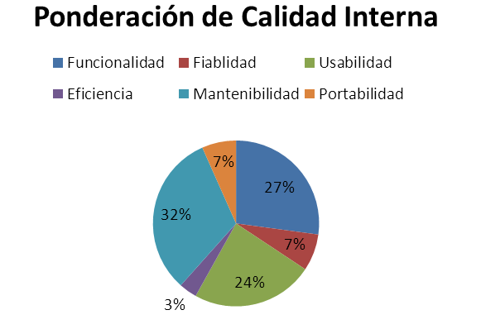
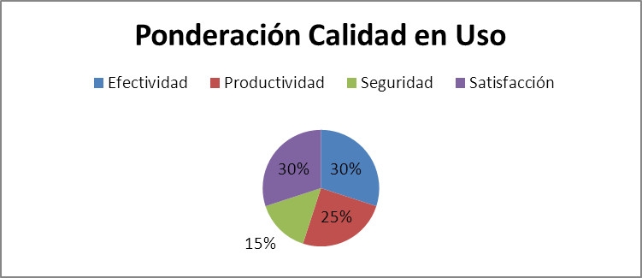
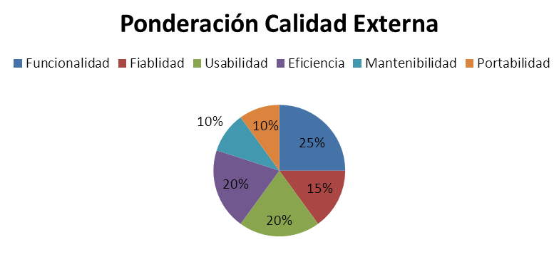
INFORME EJECUTIVO

Slide 30
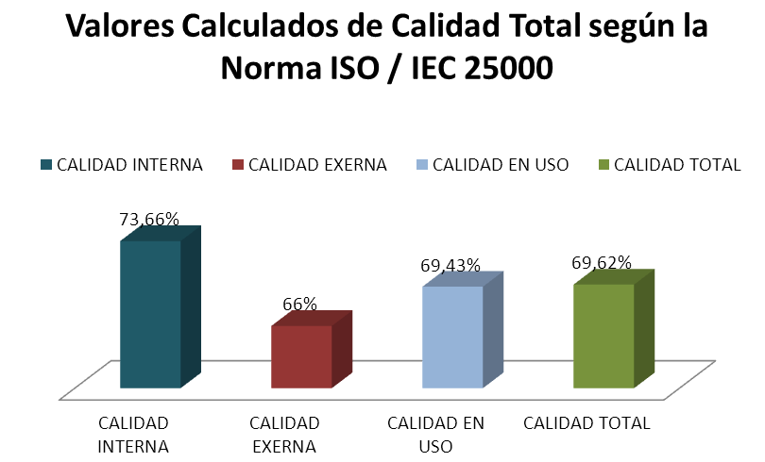
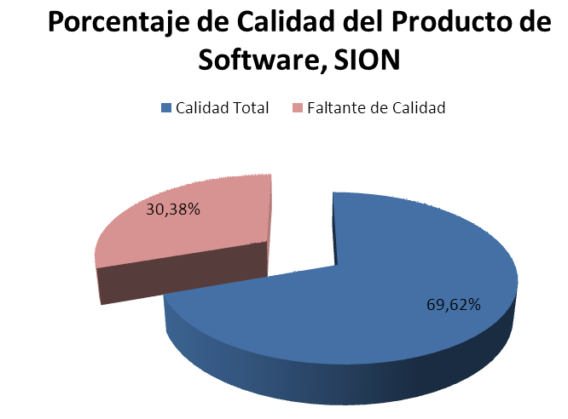
ANEXO H_Informe Ejecutivo.docx

Slide 31
CONCLUSIONES
La norma internacional ISO/IEC25000 constituye en una serie de normas basadas en la ISO 9126 y en la ISO 14598 (Evaluación del Software), y su objetivo principal es guiar el desarrollo de los productos de software con la especificación y evaluación de requisitos de calidad, la cual permitió cumplir con los objetivos planteados de la evaluación técnica informática del sistema SION.
La evaluación se ha desarrollado de acuerdo a los objetivos planteados en su totalidad y ha permitido identificar las funcionalidades más vulnerables del sistema SION y las de mayor impacto para el negocio de la empresa.
El Sistema SION, cumple con el 69,62% de calidad, por lo que se considera un Producto SATISFACTORIO técnicamente. El 30,38% faltante de calidad se debe a varios factores como: actualización de la documentación, implementación de una mejor infraestructura así como de una mejor especificación de requerimientos.

Slide 32
RECOMENDACIONES
Se recomienda utilizar la Norma ISO/IEC 25000 como guía para la evaluación de los sistemas que se encuentran en producción y desarrollo de CDE E.P. con el fin de determinar el grado de calidad de los sistemas.
Utilizar herramientas open source para automatizar los procesos de evaluación informática de los sistemas de la empresa, los cuales permiten reducir tiempo y obtener resultados más exactos.
Para mejorar la Calidad del sistema SION, es necesario la mejora de la especificación de requerimientos, tener la documentación respectiva del código fuente, actualizar la documentación del software, e implementar una mejor infraestructura tecnológica.
Tomar en cuenta estos temas de actualidad en los contenidos de las materias Auditoría y Planificación informática que se dictan en la universidad, ya que son importantes para tener un mayor conocimiento sobre el uso y aplicación de las normas en el área de auditoría.

Slide 33
BIBLIOGRAFÍA
Calero, Coral / Moraga, MaAngeles / Piattini, Mario. Calidad del Producto y Proceso Software. España: Ra-Ma, 2010. 665 p.
Piattini, Mario G/del Peso, Emilio.Auditoría Informática: Un enfoque práctico. 2ª Edición ampliada y revisada. España: Ra-Ma, 2000. 660 p.
ISO/IEC SQuaRE. The second generation of standards for software product quality. IASTED.
Documentación de la ISO/IEC 25000 disponible en www.iso2500.org.
Documentación de la ISO 14598 disponible en www.iso.org
Documentación de la ISO 9126 disponible en www.iso.org.
JavaNCSS. http://javancss.codehaus.org/
Firebug. https://addons.mozilla.org/es-es/firefox/addon/firebug/
JDepend. http://clarkware.com/software/JDepend.html
Source Monitor. http://www.campwoodsw.com/sourcemonitor.html

Slide 34
Gracias por su atención…

